Slide 1
MathKGZ --
Ондуктар – Турмуштук маселелер – Калькуляторcуз иштөө– X & O
Бул оюнда окуучулардын эки командасы катары менен үч O же X алууга аракет кылышат.
Окуучулар мүмкүн болушунча көп суроолорду чыгарып, анан өз командасына жооп берүүгө мүмкүнчүлүк алышат.
Болбосо, суроолор кезеги менен тандалып, же мугалим тарабынан багытталышы мүмкүн.
Мугалим үчүн жооп баракчасы жана таратма материалдар камтылган.
Кайсы команда туура жооп бергенине жараша 'X' же 'O' баскычын басыңыз/тийип коюңуз.

Slide 2

Х жана О
Дүңүнөн сатып
алуулардагы арзандатуулар

Slide 3

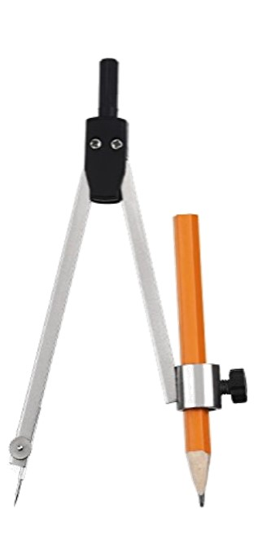






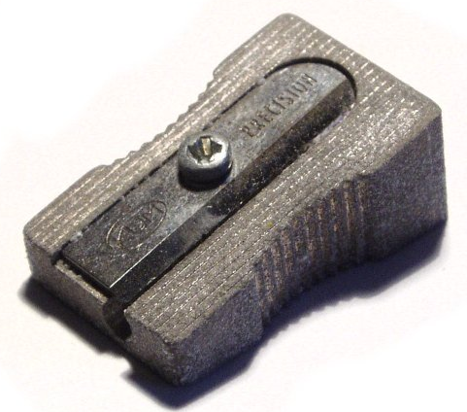

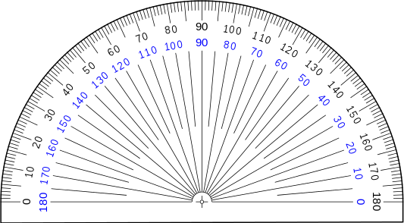


26.63 с
35.51
137.59
3тү алганга,1өө бекер!
4 алганга, 5чиси бекер!
1 алганга,1 бекер!
8 калем = __ сом
6 сөөк = __ сом
4 жуп компас = __сом
71.01
266.30
3тү алганга,
төртүнчүсү жарым
баада!
33.29
2ни алганга
3чү жарым баада!
2ни алганга,
үчүнчүсү бекер!
6 курчуткыч = __сом
6 жуп кайчы = __сом
7 өчүргүч = __ сом
49.93
72.12
64.36
4 сызгыч алганга
дагы 1өө бекер!
3өөнүн баасына
4ү сатып ал!
4өөнүн баасы 5ти ал!
8 сызгыч = __сом
5 калем = __сом
8 транспортир = __сом

Slide 4
159.78 с
26.63 с
35.51
137.59
177.55 с
275.18 с
3тү алганга,1өө бекер!
4 алганга, 5чиси бекер!
1 алганга,1 бекер!
8 калем = __ сом
6 сөөк = __ сом
4 жуп компас = __сом
1464.66 с
266.30
355.07 с
71.01
166.44 с
33.29
3тү алганга,
төртүнчүсү жарым
баада!
2ни алганга
3чү жарым баада!
2ни алганга,
үчүнчүсү бекер!
6 курчуткыч = __сом
6 жуп кайчы = __сом
7 өчүргүч = __ сом
349.52 с
49.93
288.49 с
72.12
64.36
450.49 с
4 сызгыч алганга
дагы 1өө бекер!
3өөнүн баасына
4ү сатып ал!
4өөнүн баасы 5ти ал!
8 сызгыч = __сом
5 калем = __сом
8 транспортир = __сом

Slide 5
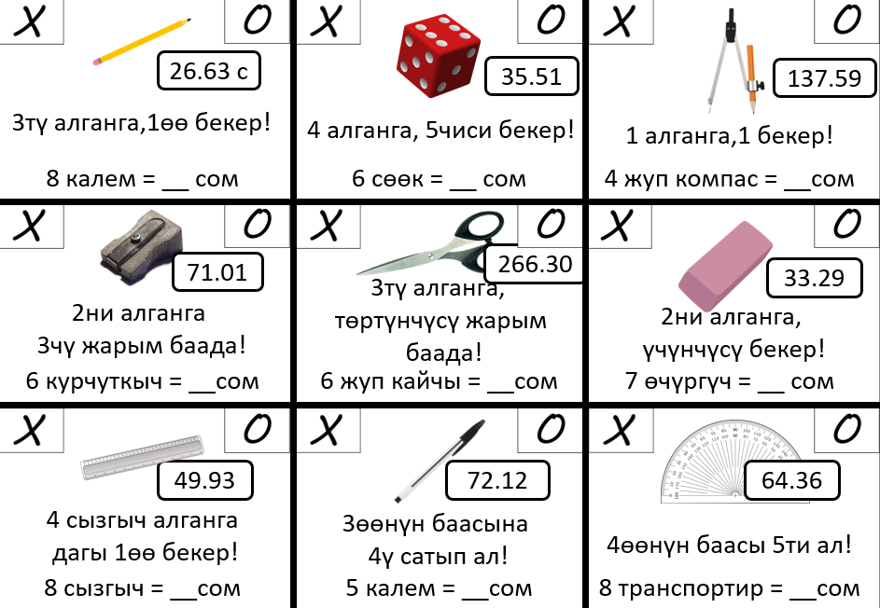

Slide 6
Суроолор барбы?
Комментарийлер?
Сунуштар?
…же ката таптыңызбы!?
Турдуу пикирлер учун ыраазычылык билдиребиз.
Сураныч, электрондук кат жөнөтүңүз:
mathematicskgz@gmail.com

